Slide 1


Slide 2

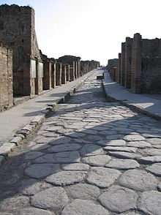
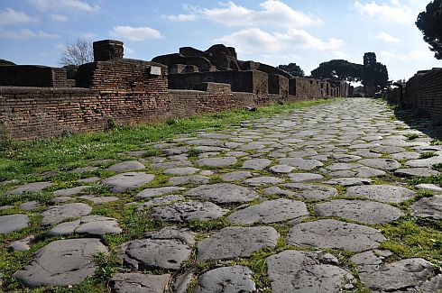
Rímske cesty boli cesty budované v období Starovekého Ríma a boli určené pre rýchlu dopravu materiálu, dobytka, vozov, presun vojsk, obchod a prenos správ.
Rimania sa stali majstrami vo výstavbe ciest, ktoré nazývali viae.
Tieto cesty (viae) sa líšili od ostatných menších ciest, ciest pre koní a chodníkov. Podľa zákona dvanástich tabúľ bola minimálna šírka cesty via stanovená na 2,4 m v rovine a 4,9 m v oblúku.

Slide 3

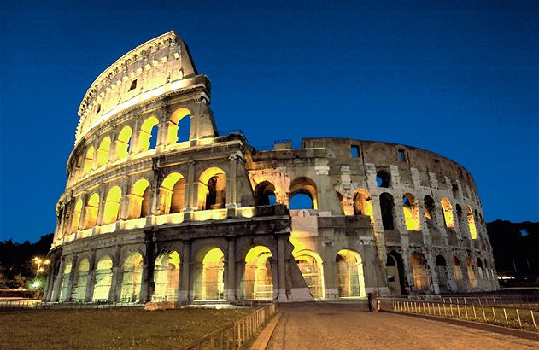
Koloseum sú ruiny veľkého amfiteátra v strede Ríma. V súčasnosti je to architektonická dominanta Ríma. Pôvodne slúžil ako amfiteáter a bola to najväčšia budova v Rímskej ríši.
V súčasnosti sa z Kolosea zachovali iba asi 2/3 pôvodnej stavby, poškodenie zapríčinili zemetrasenia a rozkrádanie materiálu. Koloseum bolo označované ako ikona starovekého Ríma a rímskej architektúry.

Slide 4

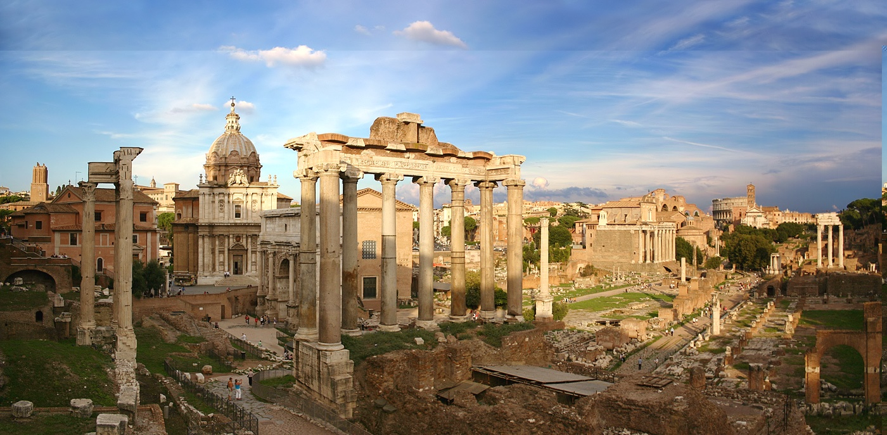
Forum Romanum je obdĺžikové fórum (námestie) v Ríme, ktoré je obklopené zvyškami významných budov z antiky. V antike bolo po stáročia politickym centrom rímskej ríše.

Slide 5

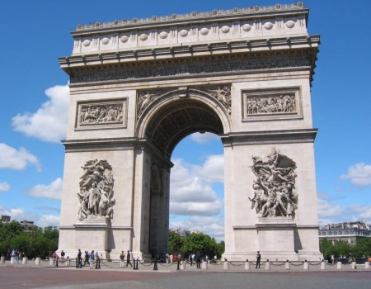
Víťazný oblúk je oblúkovitá symbolická stavba, postavená spravidla na počesť vojenských víťazstiev rímskych cisárov, v neskoršom období napríklad aj Napoleona.
V sakrálnej architektúre ide o architektonicky zvýraznený a často i zdobený prechod medzi priestorom kostola pre veriacich a priestorom pre kňaza a oltár.

Slide 6

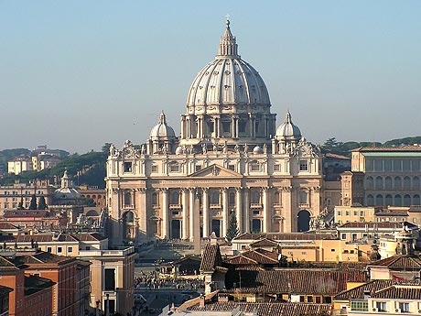
Bazilika svätého Petra alebo Chrám svätého Petra je renesančno-baroková sakrálna stavba vo Vatikáne, najslávnejšia a najviac navštevovaná svätyňa na svete (do roku 1990 bola i najväčším kostolom; v tomto roku ju predbehla Bazilika Panny Márie Mierovej v hlavnom meste Pobrežia Slonoviny). Je všeobecne uznávaným a rešpektovaným centrom katolíckeho kresťanstva.

Slide 7

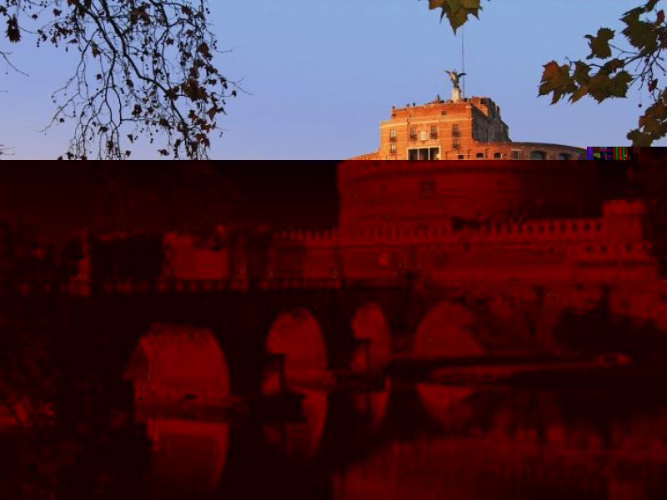
Castel Sant'Angelo, po slovensky Anjelský hrad, je mohutná kruhová stavba týčiaca sa nad riekou Tiber v Ríme.
S hradom tvorí jeden celok aj most cez rieku Tiber. V stredoveku slúžil hrad ako kasáreň a väznica v ktorej bol väznený aj Giordano Bruno, až do roku 1901, kedy bol zreštaurovaný a bolo tu otvorené múzeum.
Celá kruhová stavba stojaca na kvadratickej základni bola obložená mramorom.

Slide 8

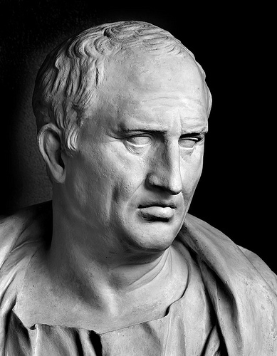
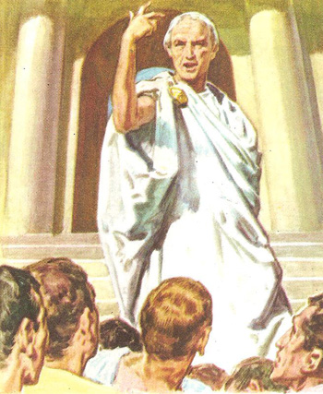
Najslávnejší rečník bol Cicero.

Slide 9

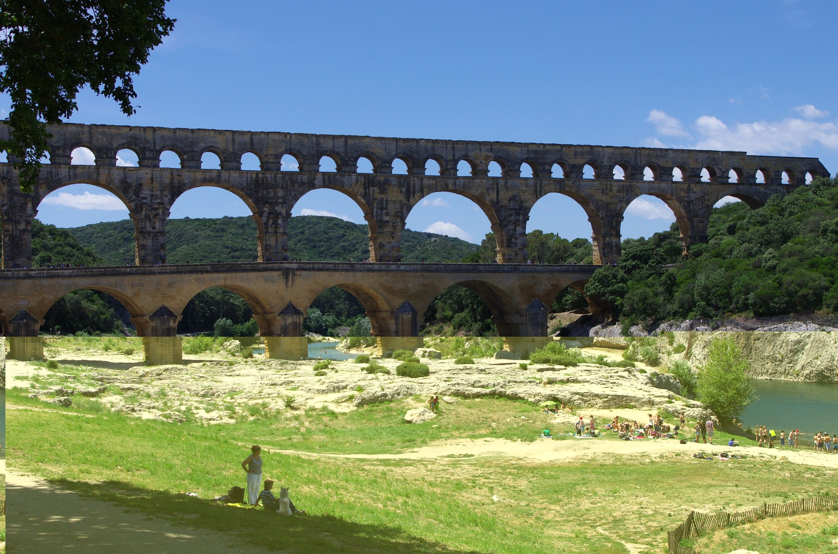

Slide 10
Ďalšími pamiatkami sú :
Korytnačka: spôsob boja pomocou štítov ktoré chránili vojakov
Sochárstvo : sochy panovníkov, vývoji z vojen, busty- socha hlavy
Amfiteáter: kruhové stavby kde sa hralo divadlo
Právny systém: zákony 12.tabúľ
Rímske právo je východiskom moderného právneho systému, ktorým sa riadi celý vyspelý a civilizovaný svet
Rímske právo je postavené na 4 pilieroch :
Pred zákonom sú si všetci rovní
Platí prezumpcia neviny
Pochybnosti sú v prospech obžalovaného
Neznalosť zákona neospravedlňuje
Najznámejší zákonník : Corpus iuris civilis

